Slide 1
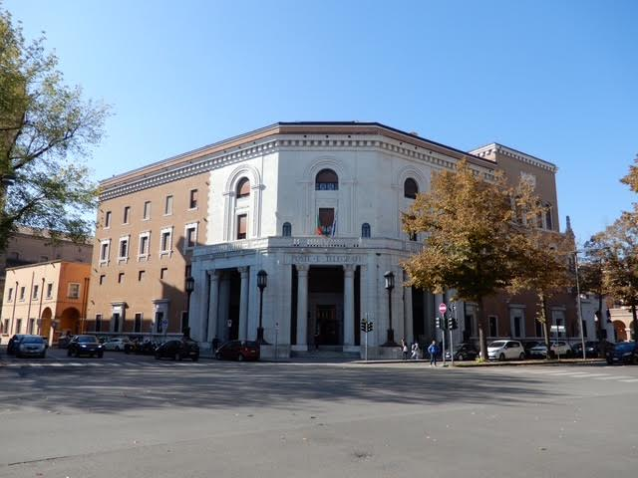
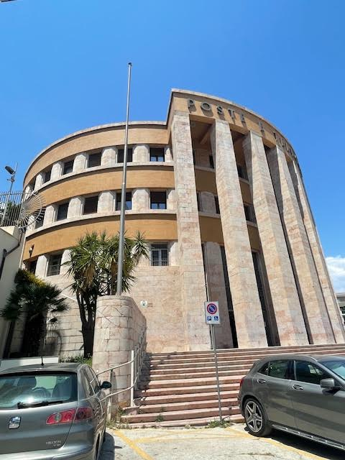
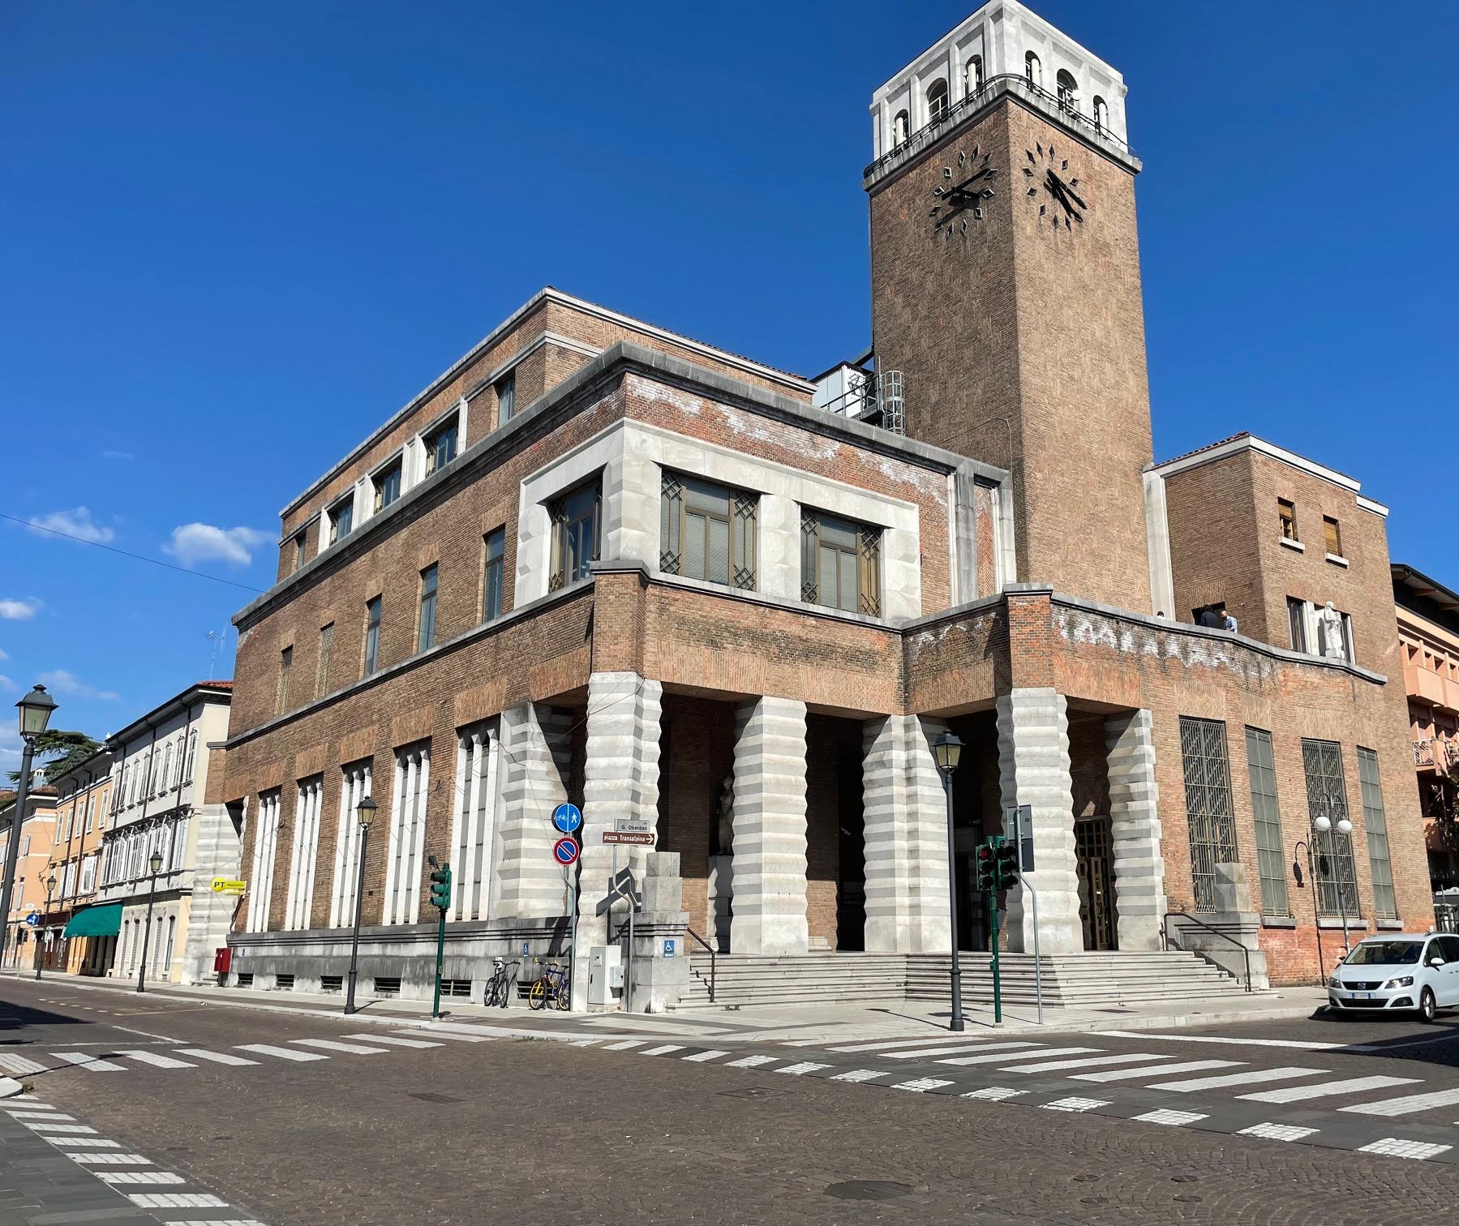
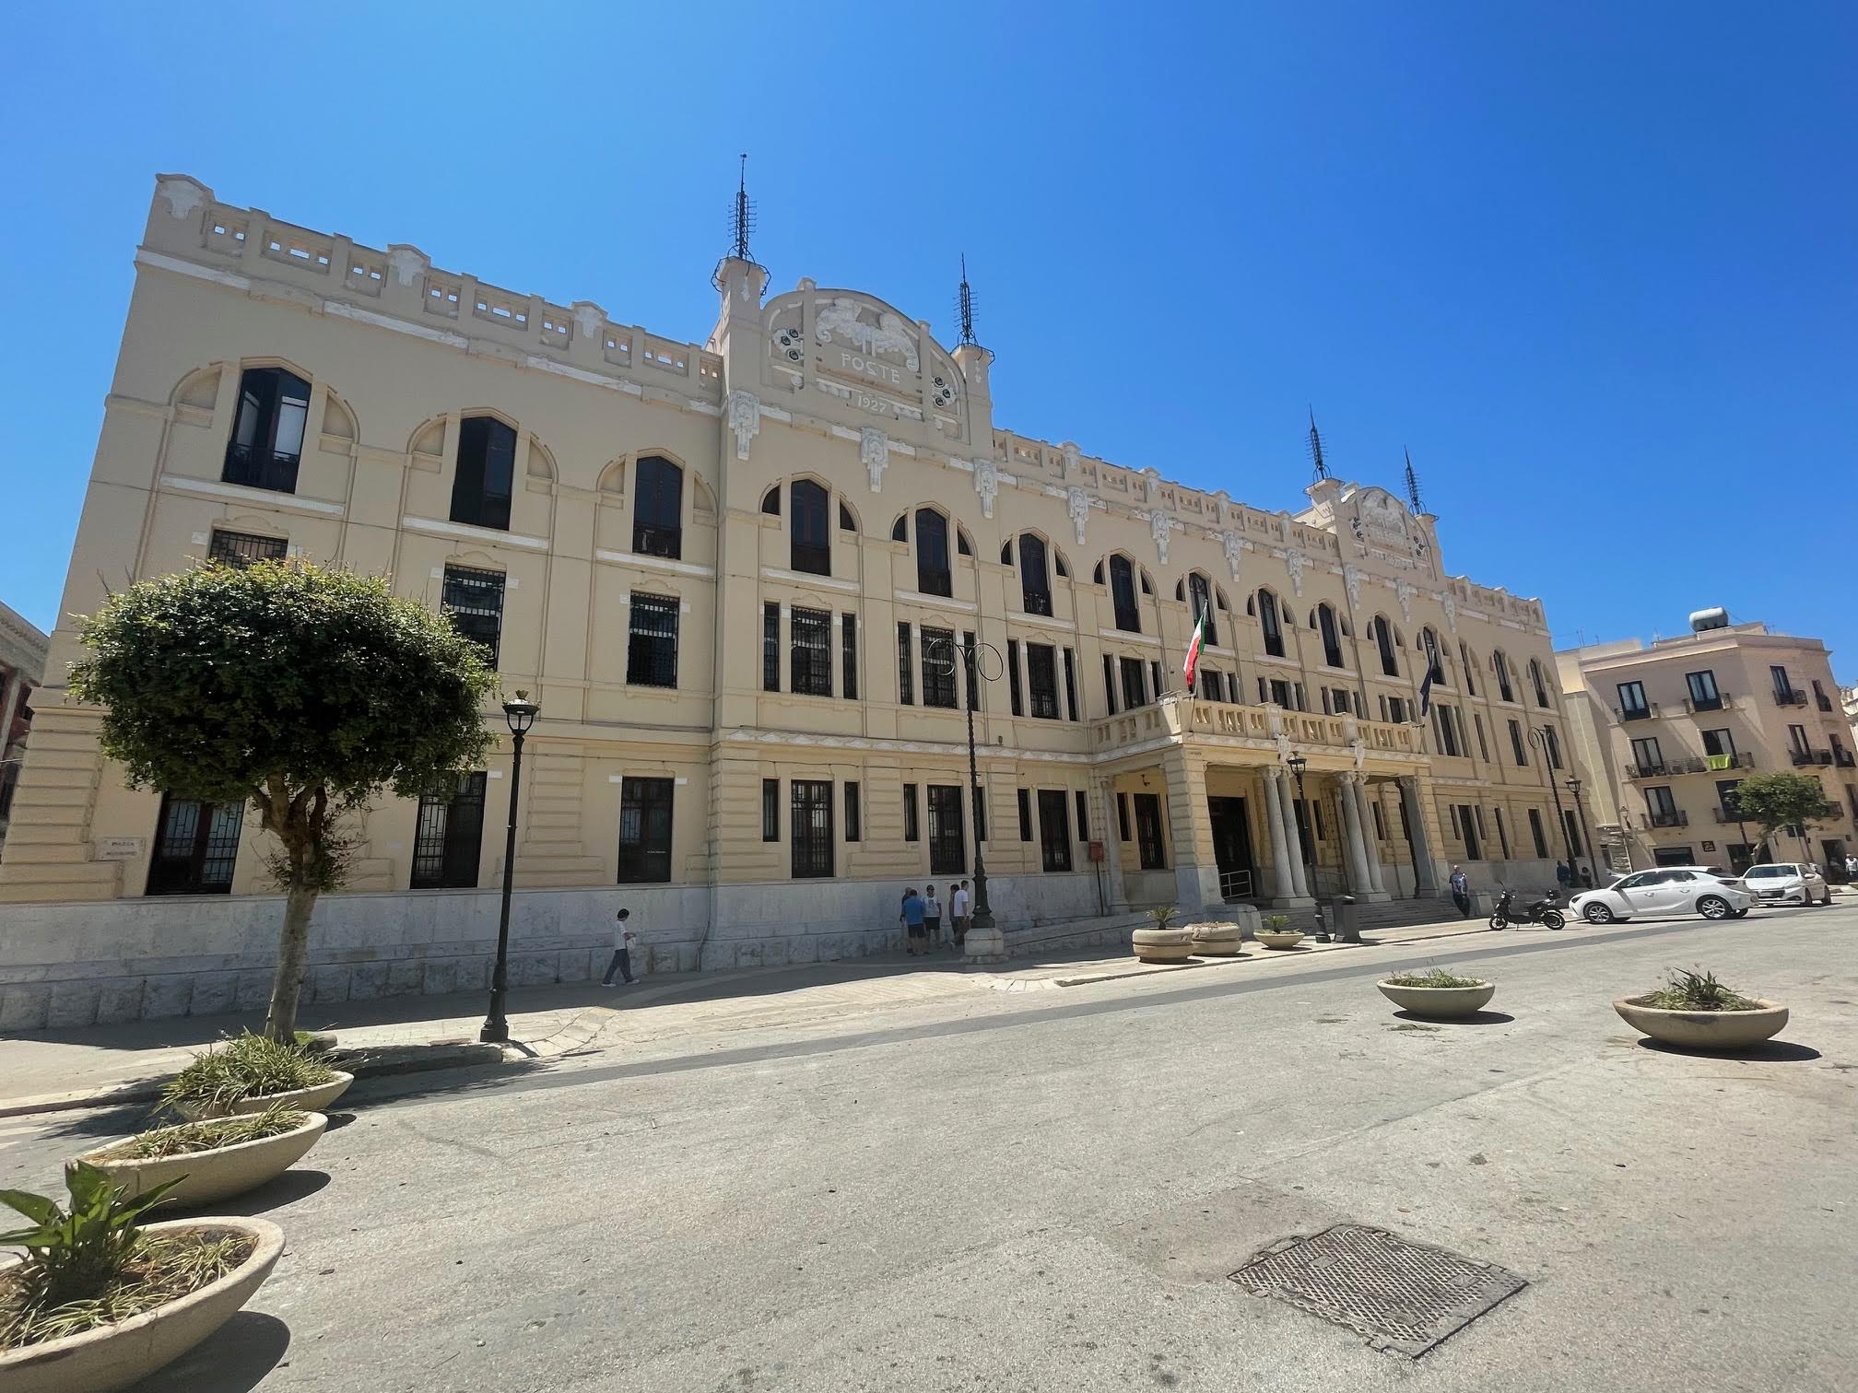
I Palazzi monumentali
di Poste Italiane
Architetture tra lettere e pacchi

Slide 2
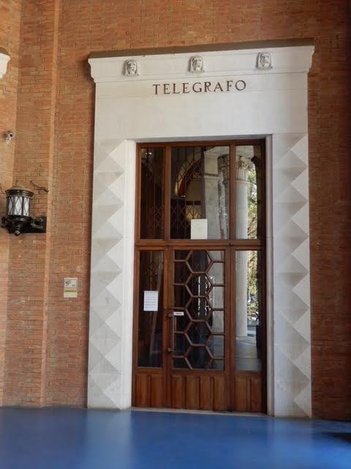
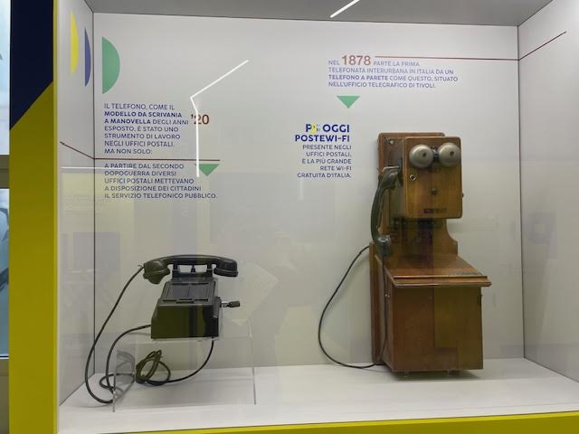
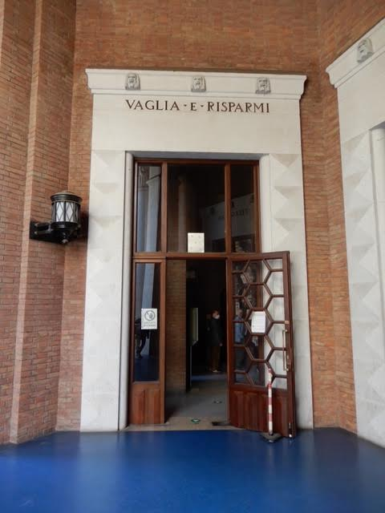
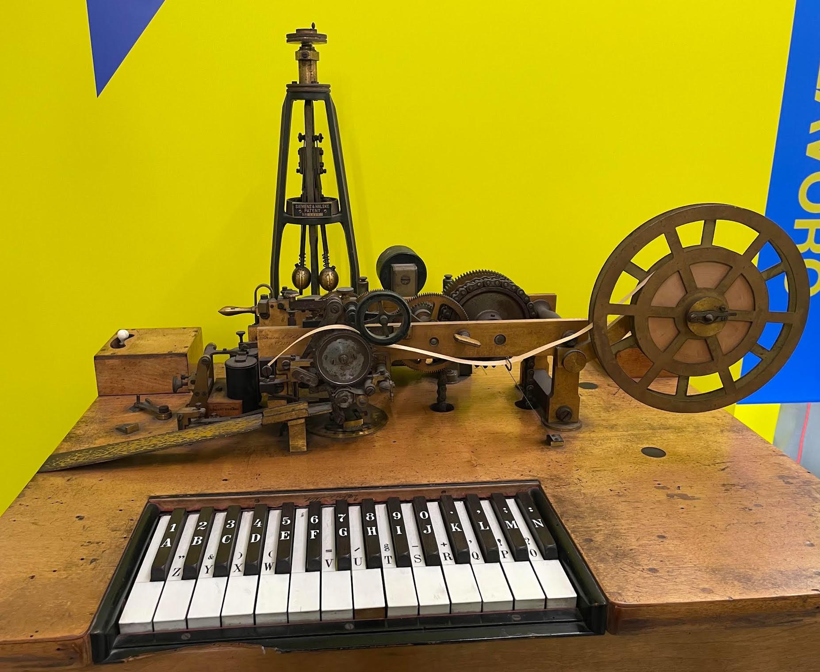
L’importanza dei Palazzi di Poste nella costruzione del nuovo Stato Italiano
Gli edifici sedi centrali delle Poste, sorti per prestare un nuovo servizio ai cittadini, volevano, attraverso la loro monumentalità, costituire un simbolo della presenza dello Stato su tutto il territorio.
A tal fine, gli edifici dovettero rispondere sia ad esigenze pratiche di funzionamento sia al ruolo di rappresentatività della nuova amministrazione mediante un aspetto imponente e solenne
L’efficenza dello Stato veniva messa in evidenza dalla presenza, nelle nuove strutture, di servizi tecnologicamente avanzati come i telegrafi ed i primi telefoni pubblici
L’istituzione delle Casse di Risparmio Postali, nel 1875, costituì un ulteriore elemento di unificazione per la partecipazione dei cittadini al finanziamento indiretto -mediante ii depositi di denaro- delle opere pubbliche dello Stato
I Palazzi delle Poste venivano costruiti in aree centrali delle città e sovente costituirono l’occasione per interventi urbanistici di sventramento e riqualificazione della zona in cui dovevano sorgere, seguiti da ampliamenti di strade e piazze divenendo, in tal modo, il fulcro delle attività economiche

Slide 3
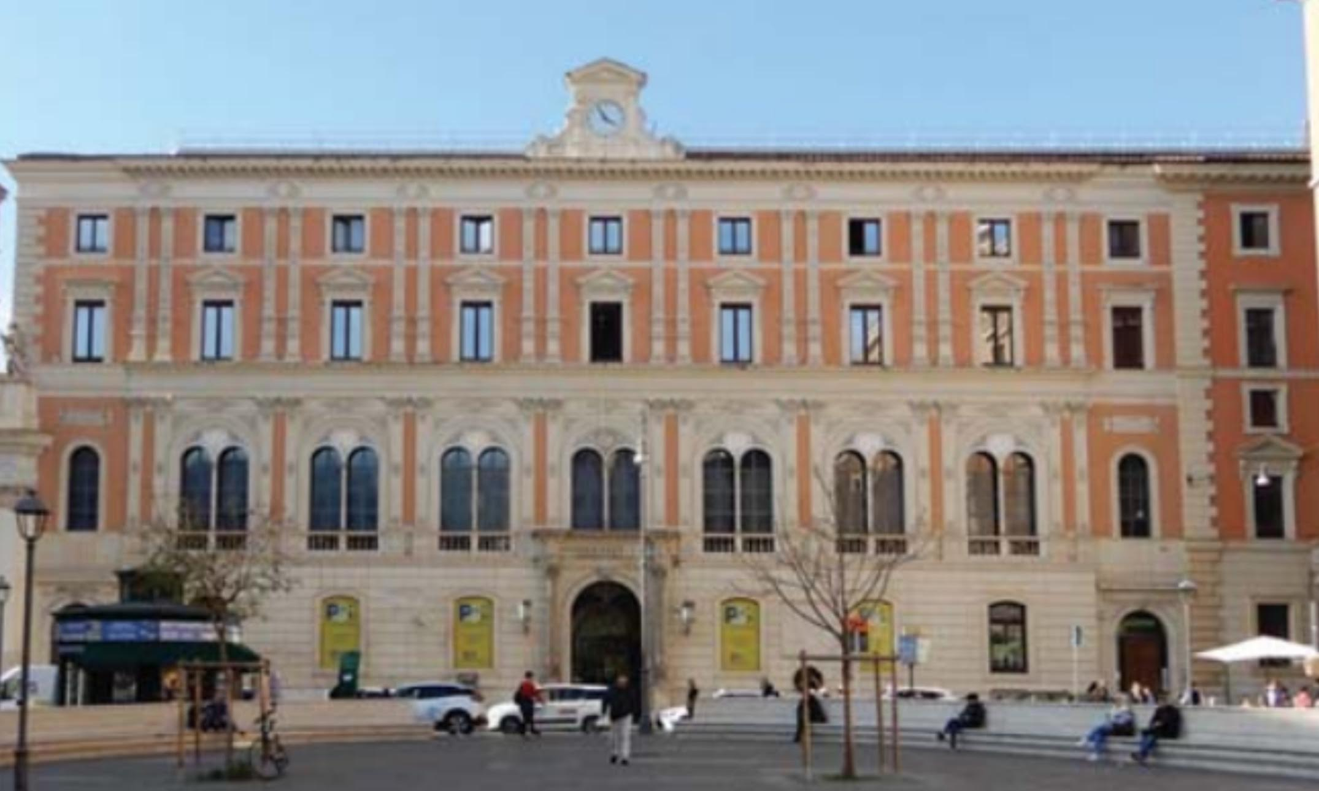
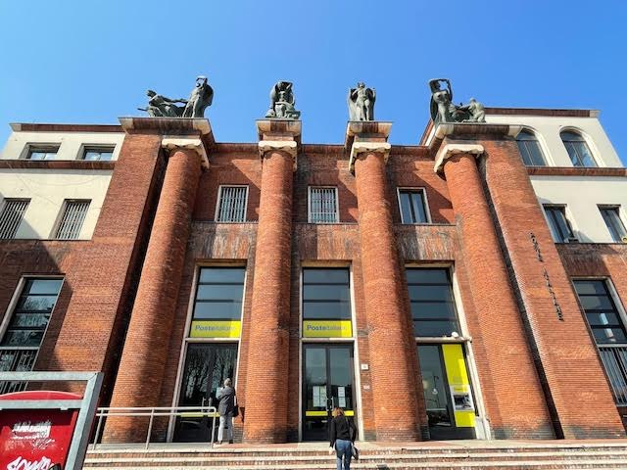
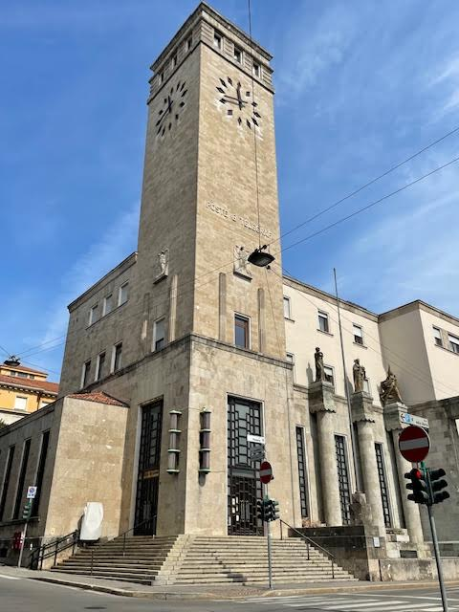
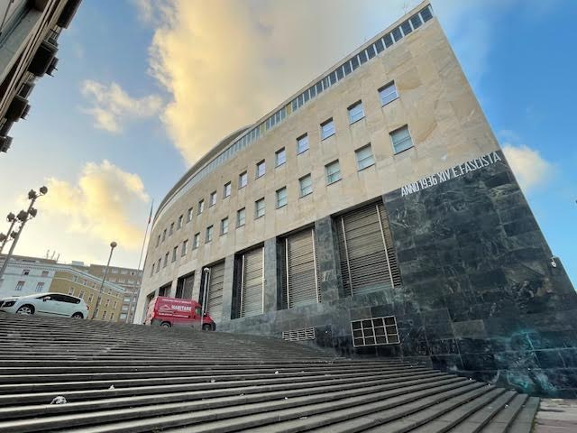
I Palazzi di Poste Italiane specchio dell’architettura di mezzo secolo
Dal primo, edificato in piazza San Silvestro a Roma, i Palazzi delle Poste interpretano gli stili architettonici del momento storico in cui vengono edificati e ne costituiscono una simbolica rassegna
Neorinascimento, Neoclassicismo, Novecentismo, Eclettismo, Liberty, Futurismo, Razionalismo sono i principali stili architettonici secondo i cui canoni i Palazzi di Poste sono progettati e realizzati tra il 1879 e gli ultimi anni Quaranta.
Tra i principali progettisti cui si devono gli oltre 150 Palazzi monumentali present sul territorio nazionale spiccano Angiolo Mazzoni del Grande, che interpretò trasversalmente diversi stili, realizzandone una innovativa sintesi, Marcello Piacentini, importante figura di architetto e urbanista particolarmente vicino al Regime, Giuseppe Vaccaro, Francesco La Grassa attivo in Sicilia e a Roma, Roberto Narducci prolifico autore di progetti di architetture a carattere pubblico (Palazzi delle Poste e stazioni ferroviarie), Franco Petrucci, Mario Ridolfi, Adalberto Libera

Slide 4
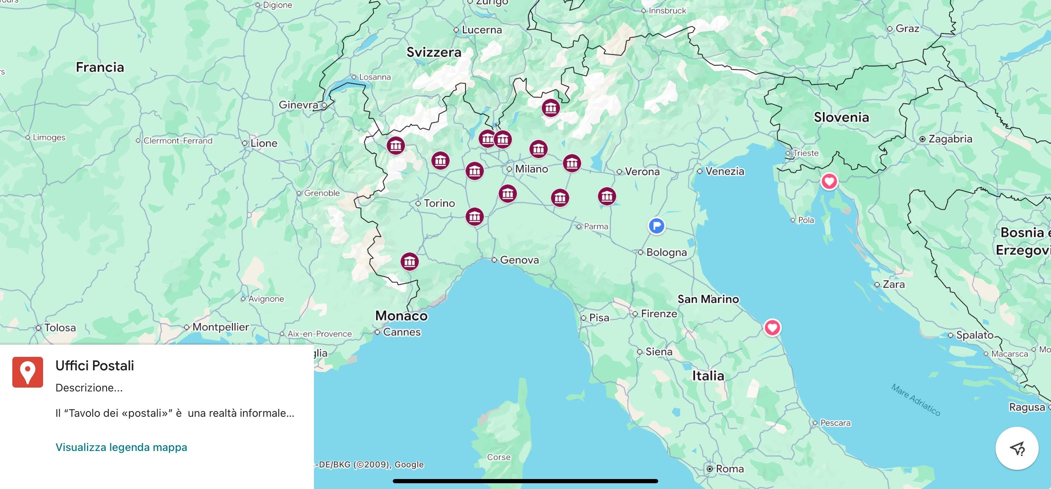
I Palazzi di Poste elencati e descritti
Il progetto del Tavolo dei Postali
https://www.issp.po.it/tavolo-dei-postali/
Raccolta e descrizione immaginata a disposizione del turista “postale” e “filatelico” che, trovandosi in una determinata zona geografica italiana, possa disporre degli elementi-base per decidere una visita ad un Palazzo storico di Poste a prossimità, o come supporto ad un lavoro di ricerca nel settore
Di rapida consultazione e immediato reperimento perché reperibile su di una mappa digitale mediante i rispettivi segnaposto circolari cliccando sui quali si accede ai contenuti

Slide 5
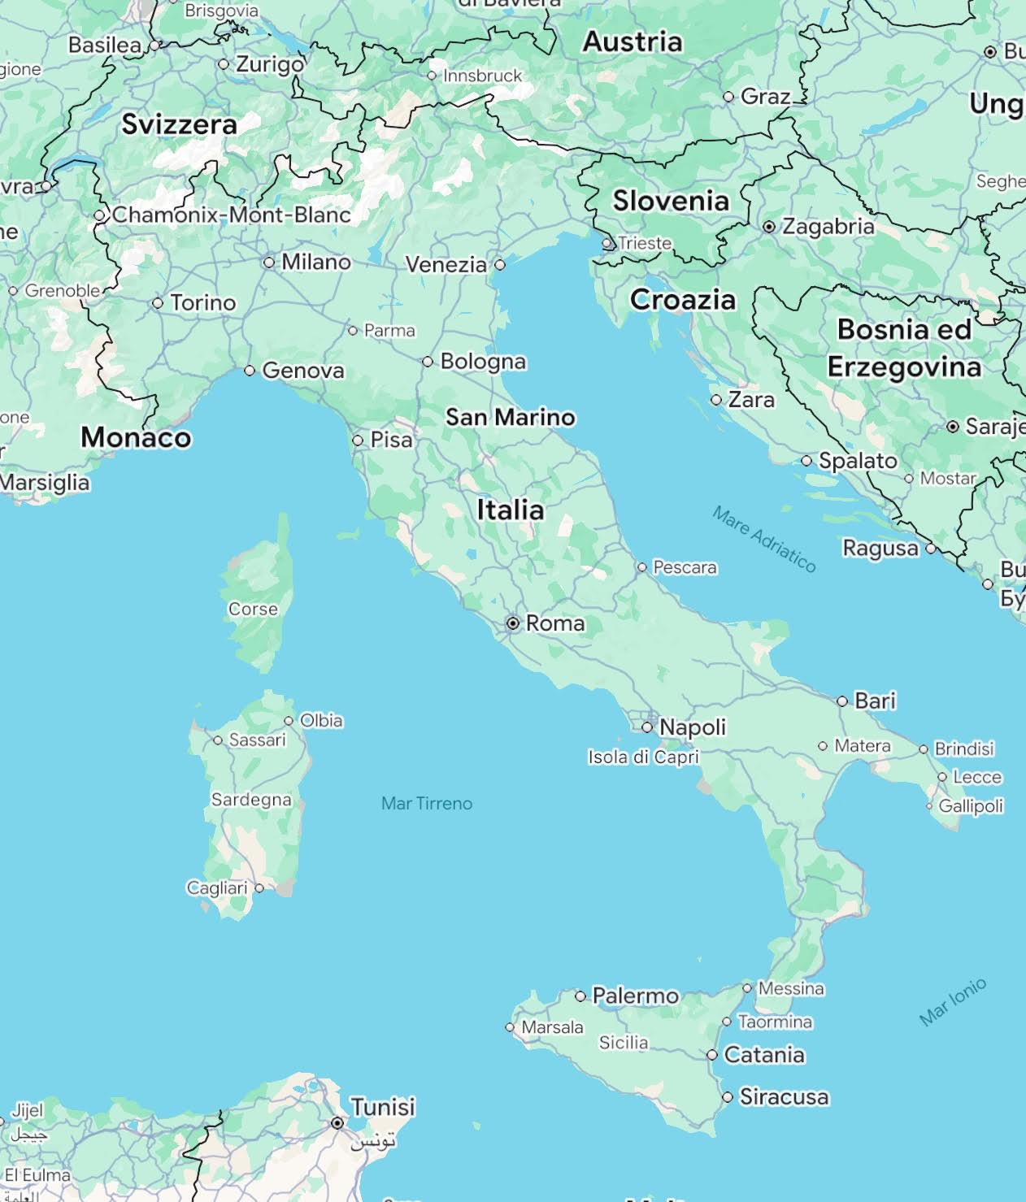
Reperimento geografico dei Palazzi di Poste e loro descrizione
Individuazione , regione per regione, dei palazzi monumentali di Poste Italiane con relativa descrizione delle loro principali caratteristiche
Obiettivo del lavoro: costituire un riferimento descrittivo, di facile consultazione, degli edifici di valore storico-artistico presenti sul territorio italiano
Quali edifici sono presi in considerazione?
Gli edifici postali monumentali edificati dagli ultimi decenni dell’Ottocento alla metà degli anni Quaranta nei capoluoghi di provincia e tuttora attivi come tali e, in qualche caso di particolare interesse, anche in luoghi di minor rilievo amministrativo; alcuni palazzi di notevole valore artistico edificati successivamente.
Ultimata questa prima classificazione, saranno presi in considerazione i Palazzi monumentali, inizialmente ad uso postale e successivamente dismessi da tale funzione e ceduti o venduti a differenti Istituzioni pubbliche o private.

Slide 6
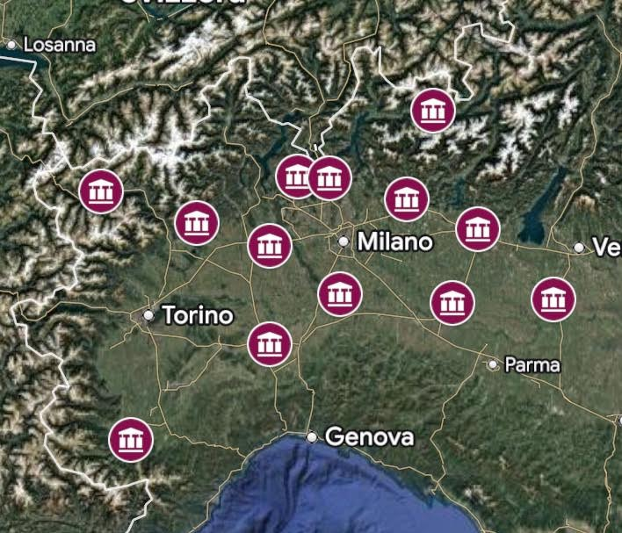
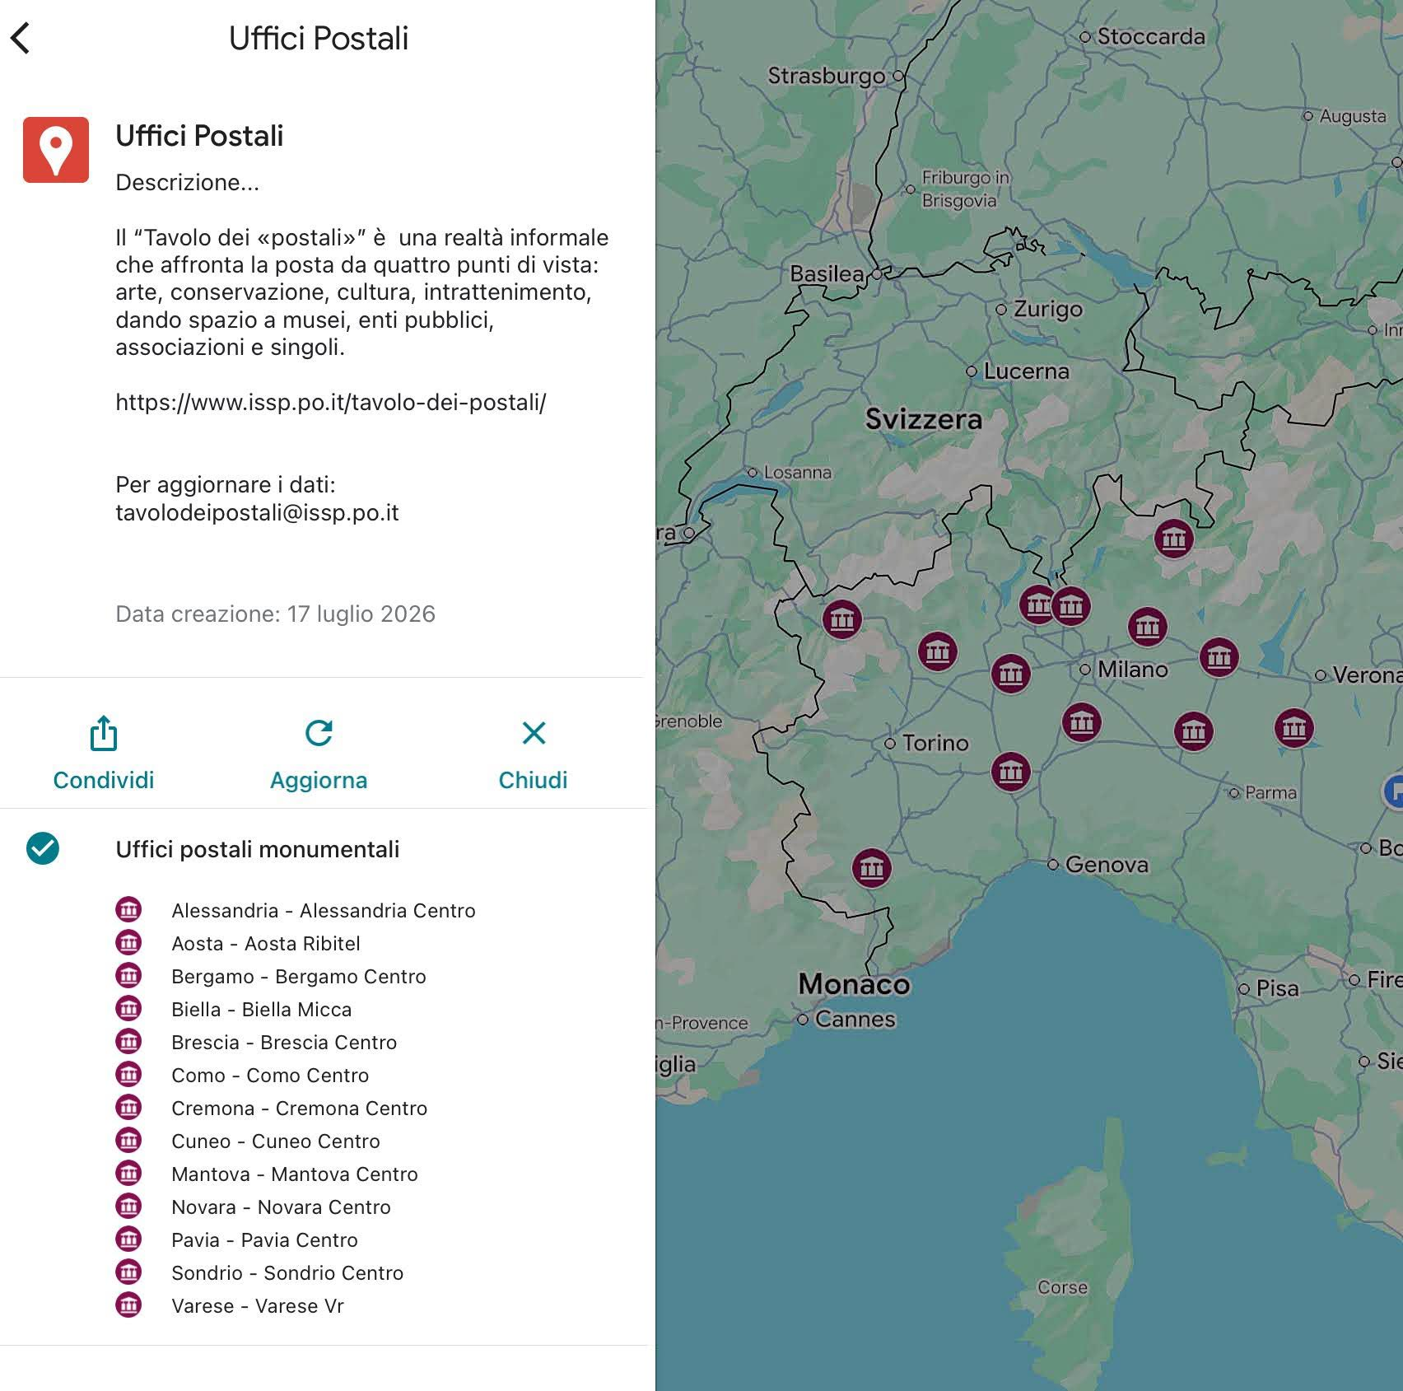
La mappa

Slide 7
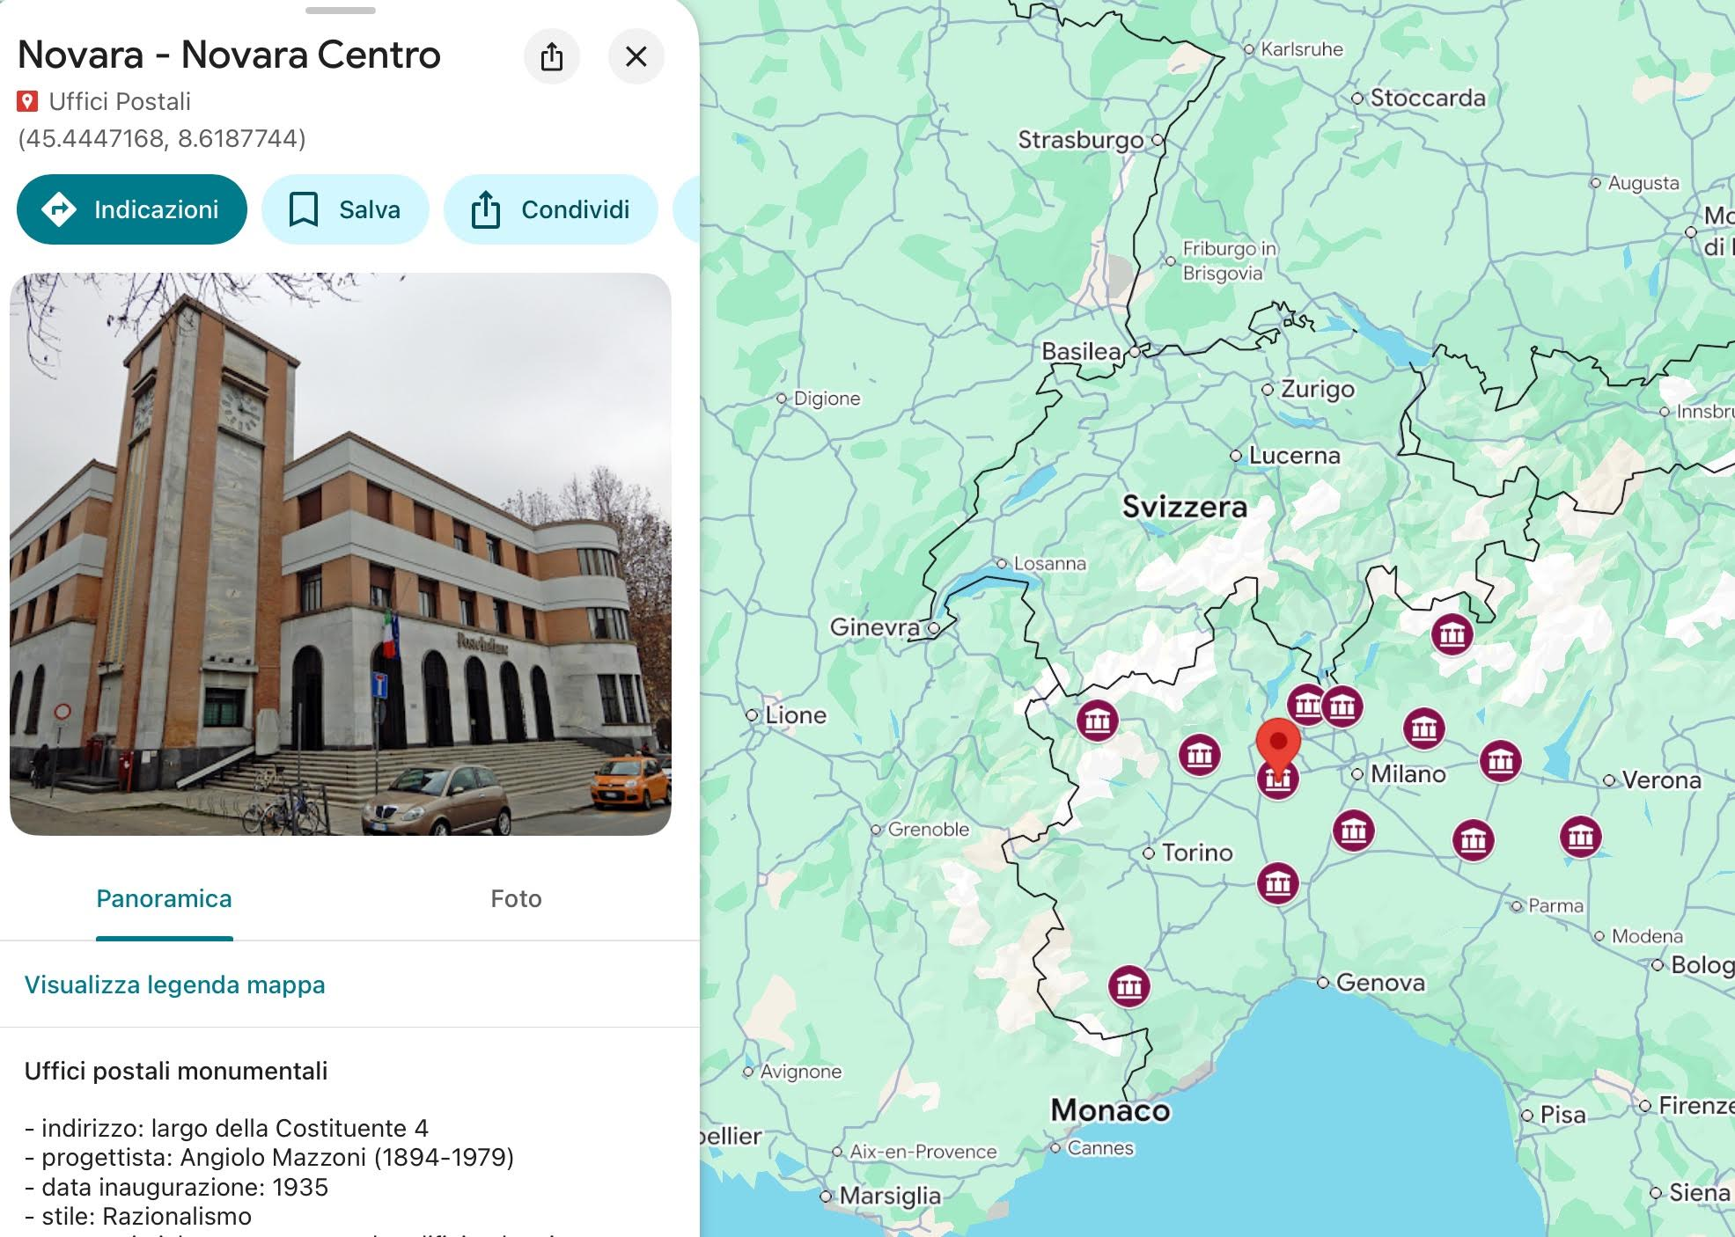
I contenuti - 1
Gli elementi-base sintetici:
L’immagine Il nome L’indirizzo Il progettista La data di inaugurazione Lo stile architettonico

Slide 8
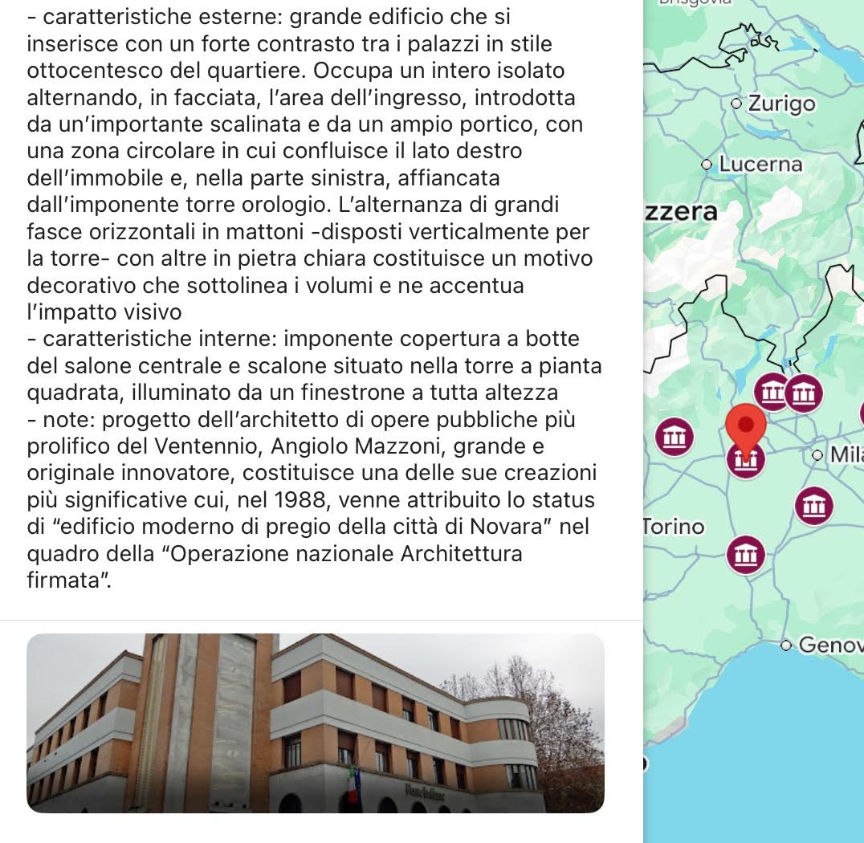
I contenuti - 2
La descrizione delle caratteristiche esterne ed interne dello stabile
Le note: se presenti, vengono annotati elementi particolari o curiosità relativi all’edificio

Slide 9
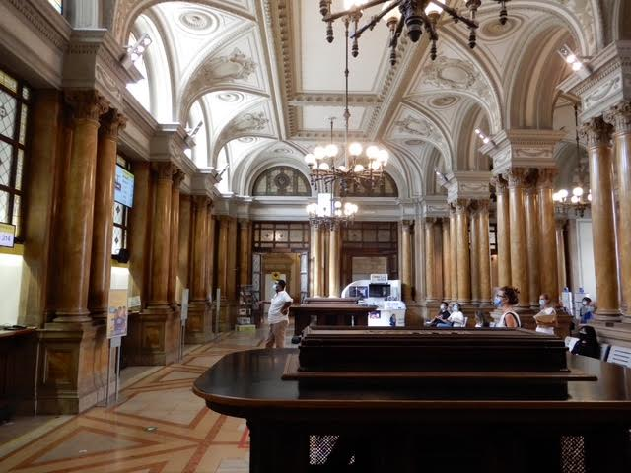
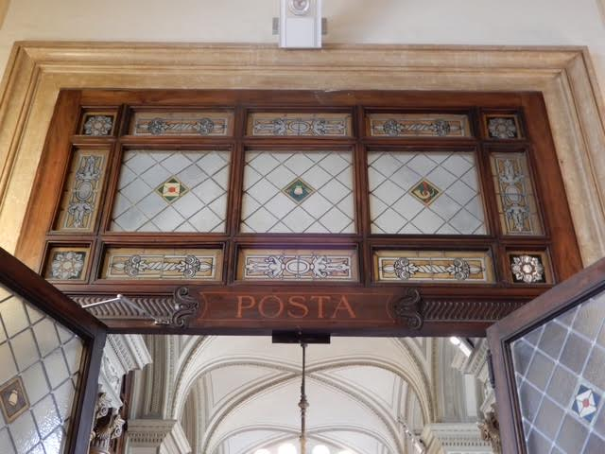
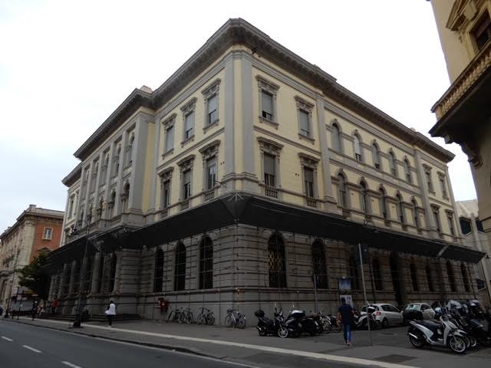
Il Palazzo delle Poste di Livorno - 1
Livorno Centro Via Cairoli 12 Progetto dell’Ufficio Tecnico del Comune di Livorno in collaborazione con l’architetto Luigi Pastore, attivo a Livorno nella prima metà del Novecento Inaugurazione 22 agosto 1927 Stile Neorinascimento

Slide 10
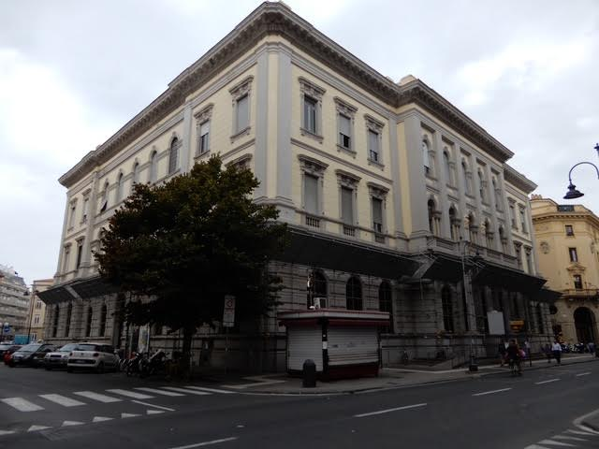
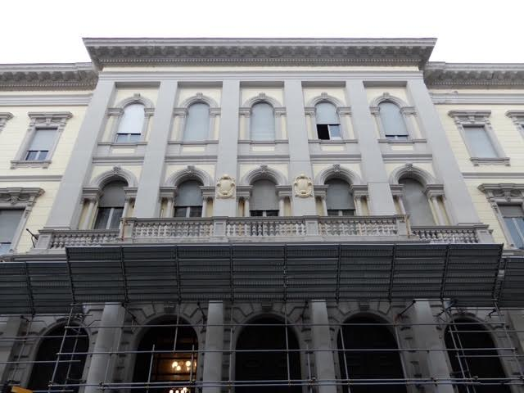
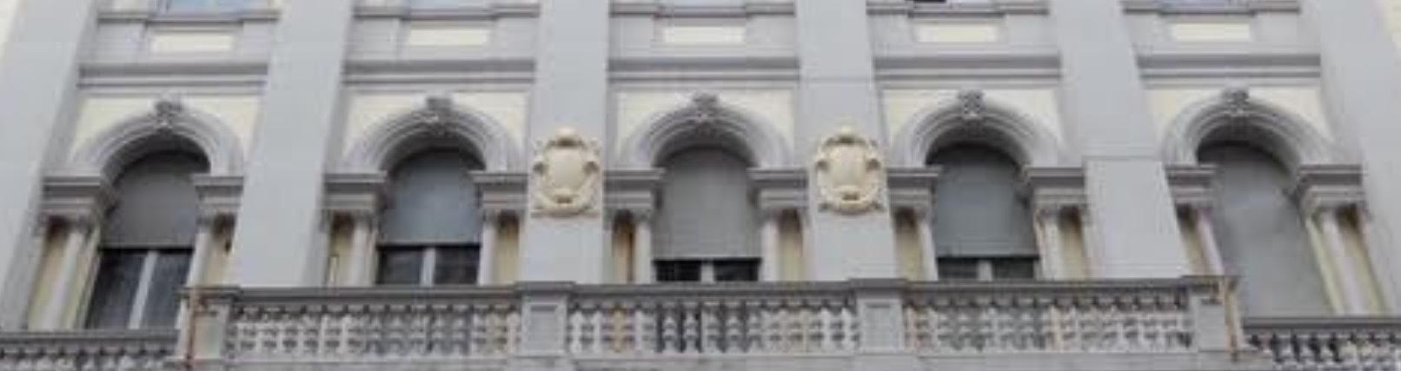
Il Palazzo delle Poste di Livorno - 2
Caratteristiche esterne: l’edificio occupa un intero isolato, il piano terreno è interamente rivestito in bugnato, la facciata su via Cairoli presenta un corpo centrale aggettante costituito da colonne che sostengono la balconata del primo piano, inquadrando i portali d’ingresso e proseguendo, come lesene, sino alla sommità. Le decorazioni sono realizzate in stucchi secondo lo stile rinascimentale fiorentino, le finestre dei piani superiori sono ampie e circondate da elaborate modanature, in particolare quelle del primo piano, sopra la balconata, sono strutturate a serliana.

Slide 11
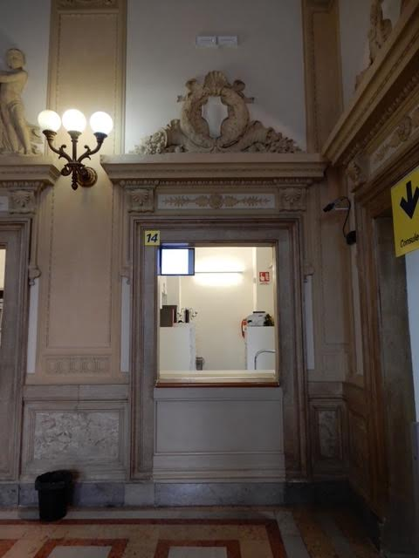
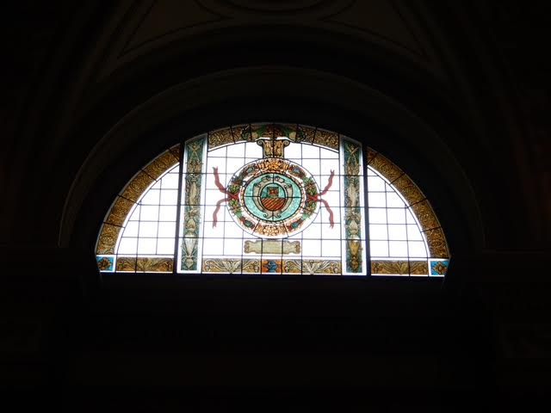
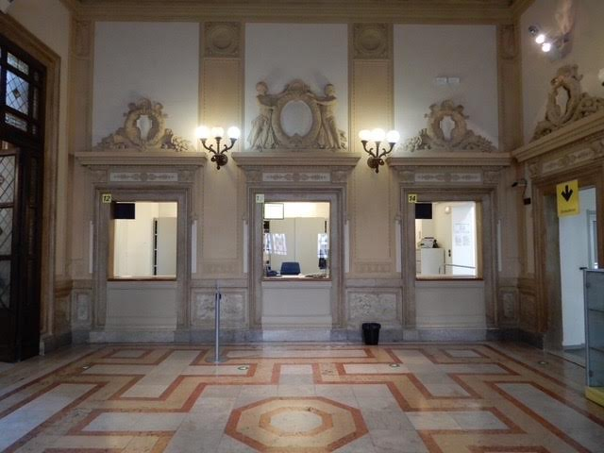
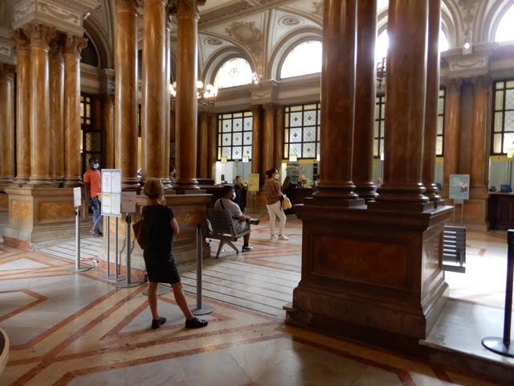
Il Palazzo delle Poste di Livorno - 3
Caratteristiche interne: l’altro di accesso al salone per il pubblico costituisce un tutt’uno con il salone stesso da cui è solo idealmente saparato mediante gruppi di quattro colonne, ciascuno a base unica, che delimitano i varchi per lo spazio di sportelleria. Come in uso in molti grandi edifici del primo Novecento, non esiste soluzione di continuità tra il locale di comunicazione con l’esterno e quello propriamente adibito ai servizi al pubblico. Le colonne, che continuano delimitando il perimetro del salone su cui si aprono gli sportelli, conferendo al locale un forte slancio verso l’alto, sono realizzate in marmi policromi prevalentemente rossi e rosati. Le vetrate a piombo decorate retrostanti gli sportelli e le porte di comunicazione interne sono sormontate da lunotti della stessa larghezza, anch’essi variamente istoriati. Lateralmente a destra, il vano si apre su un’ulteriore saletta, originariamente destinata all’accettazione telefonica, in cui lo zoccolo delle pareti e le cornici dei vani sono realizzati in marmi chiatri al fine di riflettere al massimo la luce delle finestre e dell’illuminazione artificiale. Nelle intenzioni dei progettisti, l’arredo e le porte delle cabine telefoniche, realizzati in legno massiccio scuro, riprendevano Il modello della Cappella Pazzi di Firenze, creando un effetto chiaroscurale tipico del Rinascimento toscano.

Slide 12
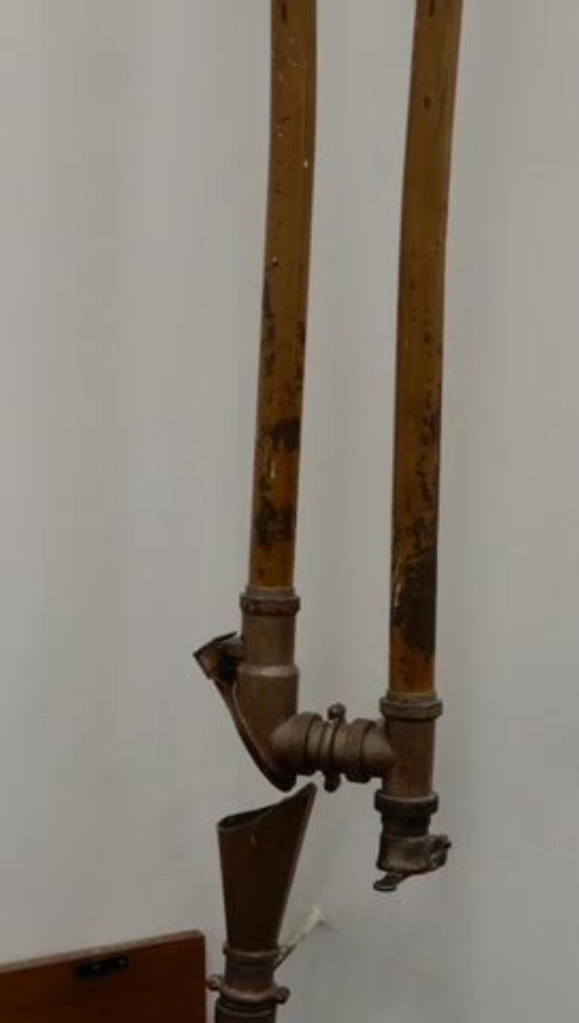
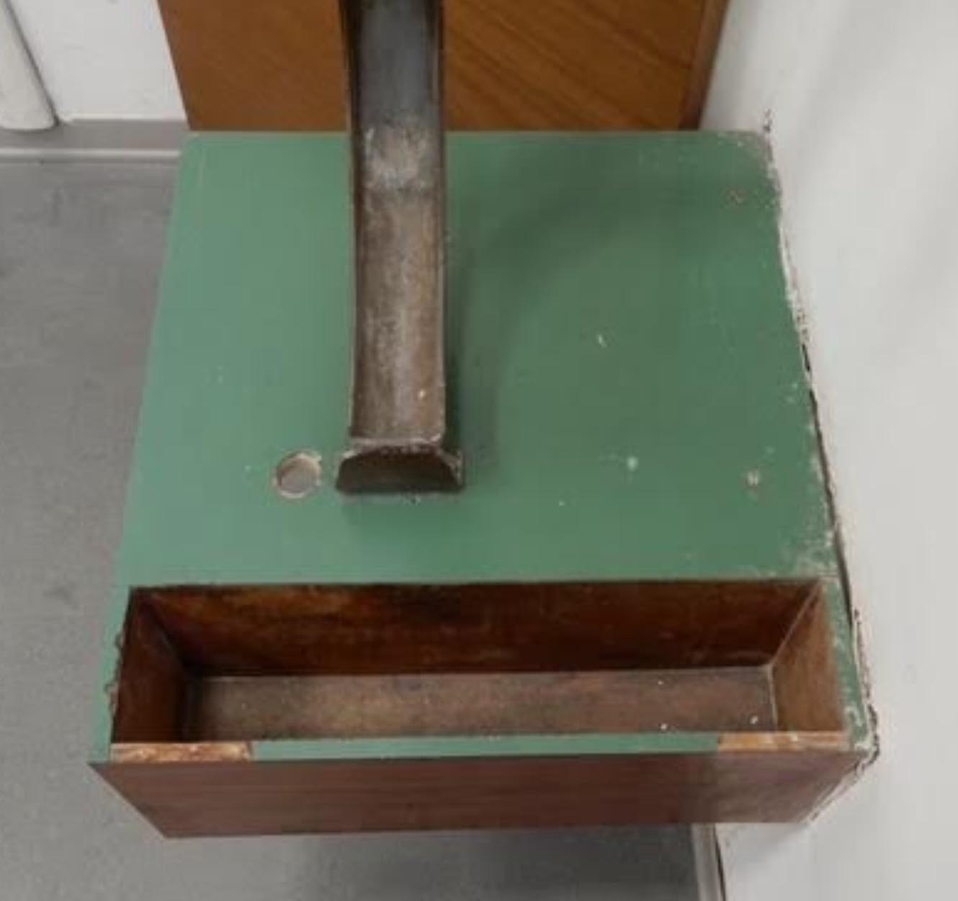
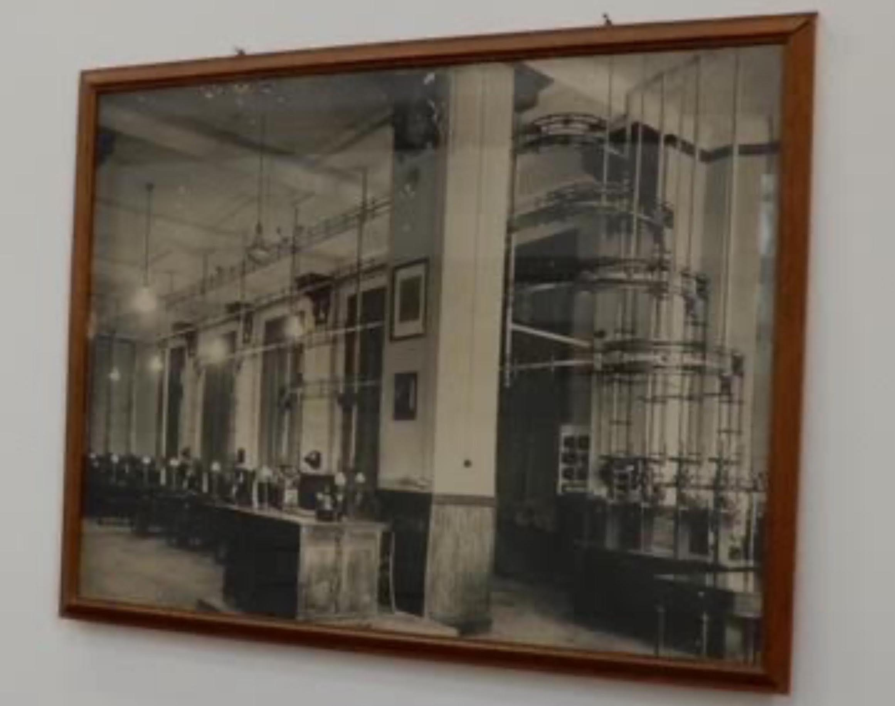
Il Palazzo delle Poste di Livorno - 4
Note: come numerosi Palazzi delle Poste centrali dell’epoca, l’edificio di Livorno fu dotato di un impianto di posta pneumatica interna

